Slide 1
OE TUBE video streaming application
Készítette:
Török Tamás – Architect
Szanyi Szabolcs – SCRUM Master
Szalai István – Product Owner
Béres Benjámin - Fejlesztő
Schaffer Tamás - Fejlesztő
Molnár Ákos - Fejlesztő

Slide 2
MŰKÖDÉSE, TECHNIKAI HÁTTERE

Slide 3
Funkciólista
HLS videó streaming ELKÉSZÜLT
Microsoft login MÁSKÉPP KÉSZÜLT EL
Csoportok létrehozása, szerkesztése, megtekintése ELKÉSZÜLT
Lejátszási listák létrehozása, szerkesztése, megtekintése ELKÉSZÜLT
Videók felöltése, konvertálása, szerkesztése, megtekintése ELKÉSZÜLT
Videó felbontás változtatás stream közben ELKÉSZÜLT
Videókat ne lehessen letölteni ELKÉSZÜLT
Szerver oldali konverzió ELKÉSZÜLT

Slide 4
Csoportok, lejátszási listák
A videók láthatóságát a tartalmazó csoport(ok) határozza meg
3 fő láthatóság / csoport
Private: Csak a felhasználó látja
Public: Mindenki láthatja, még a nem bejelentkezettek is.
Custom
Egyedi csoportokat lehet létrehozni (OE is ide tartozik). OE-s fiók automatikusan az OE csoportba kerülnek domain alapján.
Lejátszási listáknak NINCS láthatóság paramétere
Lejátszási lista mindenkinek elérhető, viszont csak azon tartalmak érhetőek el, amelyekhez van jogosultságunk (amelyik csoportnak a tagja vagyunk)

Slide 5
Csoportok, lejátszási listák példa
Lejátszási lista
Béla
Nincs OE fiókja
vagy éppen nincs bejelentkezve
Meg szeretne nézni egy lejátszási listát
Csoportok
Private
Public
Custom
Private Videó (nem Béláé)
Public Videó
Custom cs. Videó
Cica csoport
Custom cs. Videó
Kutya csop.
Custom cs. Videó
Zsiráf csop.

Slide 6
Csoportok, lejátszási listák példa
Ebből amit Béla lát
Béla
Nincs OE fiókja
vagy éppen nincs bejelentkezve
Meg szeretne nézni egy lejátszási listát
Csoportok
Private
Public
Custom
Public Videó

Slide 7
Csoportok, lejátszási listák példa
Lejátszási lista
Gézu
Van OE fiókja
Be van jelentkezve
Kutya csoport tagja
Meg szeretne nézni egy lejátszási listát
Csoportok
Private
Public
Custom
Private Videó
Public Videó
Custom cs. Videó
Cica csoport
Custom cs. Videó
Kutya csop.
Custom cs. Videó
Zsiráf csop.

Slide 8
Csoportok, lejátszási listák példa
Amit Gézu lát
Gézu
Van OE fiókja
Be van jelentkezve
Kutya csoport tagja
Meg szeretne nézni egy lejátszási listát
Csoportok
Private
Public
Custom
Public Videó
Custom cs. Videó
Kutya csop.

Slide 9
Csoportok, lejátszási listák példa
Lejátszási lista
Petike
Van OE fiókja
Be van jelentkezve
Mindegyik csoport tagja
Private videója is van
Meg szeretne nézni egy lejátszási listát
Csoportok
Private
Public
Custom
Private Videó
Public Videó
Custom cs. Videó
Cica csoport
Custom cs. Videó
Kutya csop.
Custom cs. Videó
Zsiráf csop.

Slide 10
DEMO

Slide 11
SZAKMAI BEMUTATÓ

Slide 12
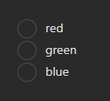
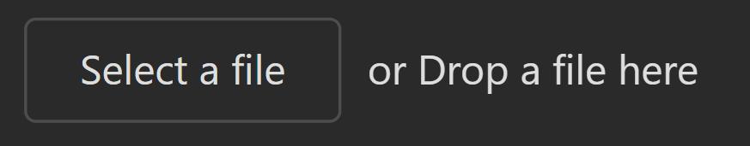
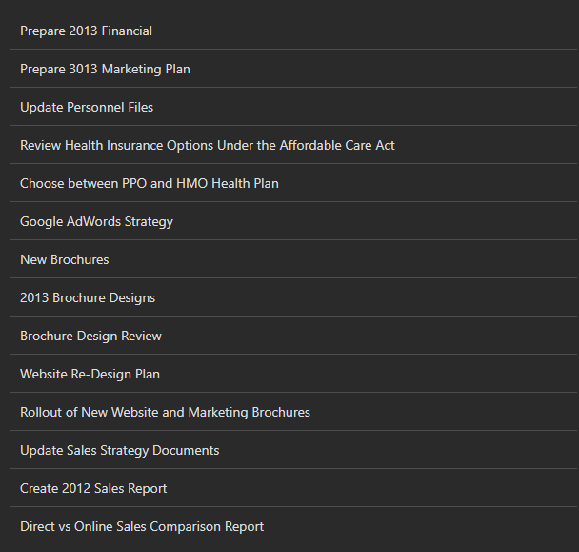
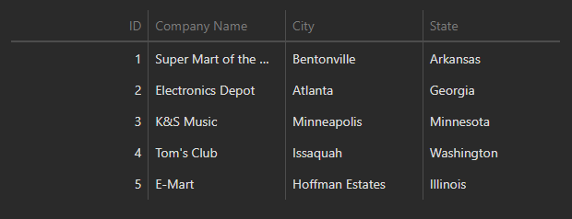

Használt keretrendszerek - Frontend
Angular
DevExtreme (Angular-ra is épül)
UI komponensek (gomb, slider, list, data-grid, stb.)

Slide 13

Használt keretrendszerek - Backend
ASP.NET
ABP (ASP.NET-re épül)
Proxiek
szerveroldalon létrehozott modellek könnyű generálása frontendre is
API-k alapján service-ek generálása frontenden

Slide 14

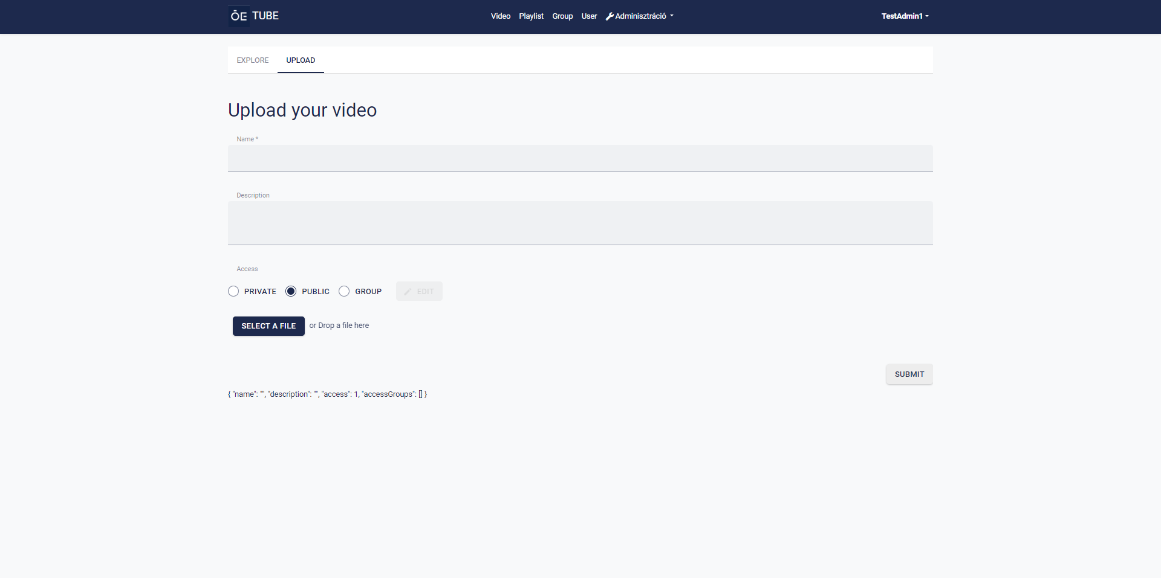
Sablonok
OE dizájnt próbáltunk követni -> Egységesség
https://nik.uni-obuda.hu/ színei dominálnak

Slide 15
Sablonok

Slide 16
Sablonok

Slide 17
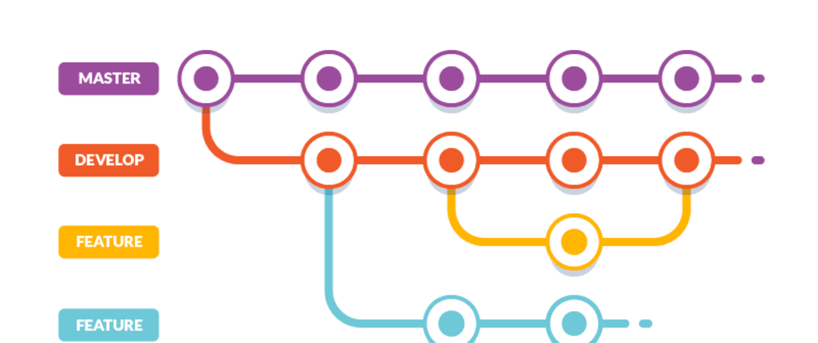
Verziókövetés
Master branch: Release-ek kerülnek ide
Develop branch: Működő kódok kerülnek ide
Feature branch(-ek): Különböző funkciók/issue-k készülnek itt -> Pull request -> Review -> Merge (adott esetben conflict kezelés)
Feature-ök esetén egyik feature esetleg be lett mergelve a másikba
Develop merge a feature branchbe -> Conflict-ok kezelése.

Slide 18
Fejlesztés menete
Készült egy alap adatbázis terv, dizájn terv
A dizájn és a funkciók folyamatában változtak
Hétfőnként standup
Sprintek elején készítettünk task-okat -> hétről hétre bővítettük ezeket

Slide 19
Probléma jegyzőkönyv
Frontend
ABP és Devex összemosása
A seeker magától mutassa hol tart a videó, illetve kézzel is lehessen belenyúlni
Többszöri videómegnyitáskor több hangsáv is hallható volt
Egyéni komponensek átlátása, újra felhasználása
Backend
Új keretrendszer megismerése
Nem lehetett 3 karakternél hosszabb nevű lejátszási listát létrehozni, mert a playlist adatbázis konfigurációjában véletlenül fel volt cserélve a minimális és a maximális hossz.
Lejátszási listák videói nem az eredeti sorrendben jelentek meg.

Slide 20
Tapasztalatok
Eleinte nehézkes volt
Új, ismeretlen keretrendszerek MEGOLDÓDOTT
„Ismeretlen csapattagok” MEGOLDÓDOTT
Task-ok létrehozása, időbecslés MEGOLDÓDOTT
Meeting-ek rendszeresítése MEGOLDÓDOTT
Sikeres, gördülékeny meeting-ek
Mindenki testhezálló feladatot kapott
Jól kiegészítettük egymás tudását, segítettünk feladatokban (privát chat, meeting)
Jó kommunikáció (pl. valaki nem tudott részt venni meetingen, feladatot magára vállalni)
Nehézségként fennmaradt a végén
Board kezelése (néha lemaradt a fejlesztéstől)

Slide 21
Tanulságok
Nagyon fontos a tervezés (egyénileg és közösen)
Fontos a megfelelő feladat kiosztás
Átfogó meeting-ek
Fontos a kommunikáció, megértés csapattagokkal szemben

Slide 22
Köszönöm a figyelmet

